Slide 1

ARRAY IN JAVA
GV: Khuất Thuỳ Phương
Thực hiện:
Nguyễn Hoàng Phú Tiên
Võ Văn Minh

Slide 2
NỘI DUNG
Nghiên cứu về mảng trong Java.

Slide 3
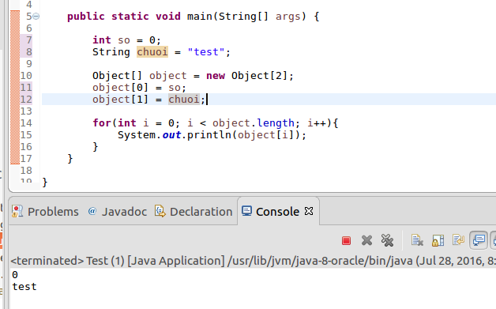
Cách khởi tạo mảng mới cho phần tử khác kiểu dữ liệu
Tên hằng:

Slide 4
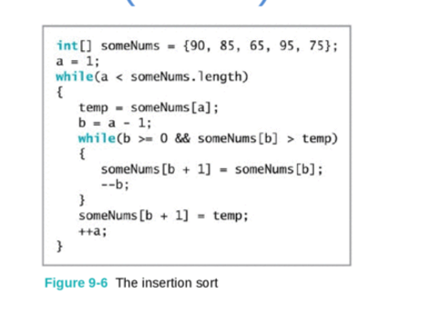
Thuật toán sắp xếp (Insertion Sort):
Tên hằng:

Slide 5
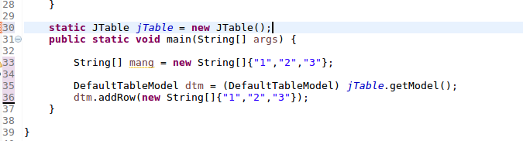
Các khởi tạo mảng mới và cách tạo mảng chỉ dùng một lần
Tên hằng:

Slide 6
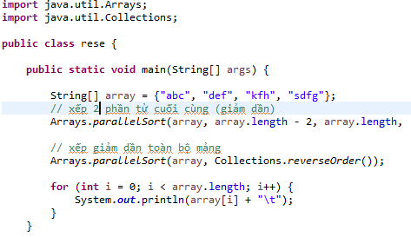
Sắp xếp mảng giảm dần

Slide 7
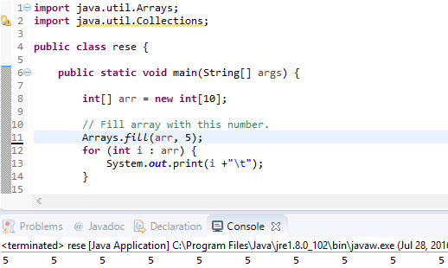
Ghi một giá trị cho tất cả các phần tử trong mảng

Slide 8
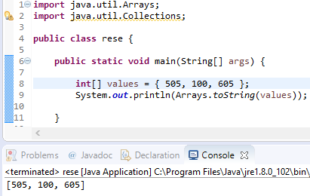
Sử dụng toString() để định dạng hiển thị cho mảng

Slide 9
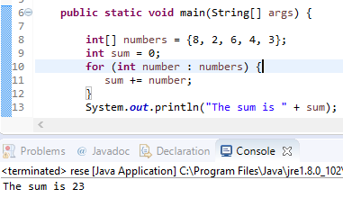
Khai báo mảng trên một dòng và cách duyệt mảng đơn giản

Slide 10
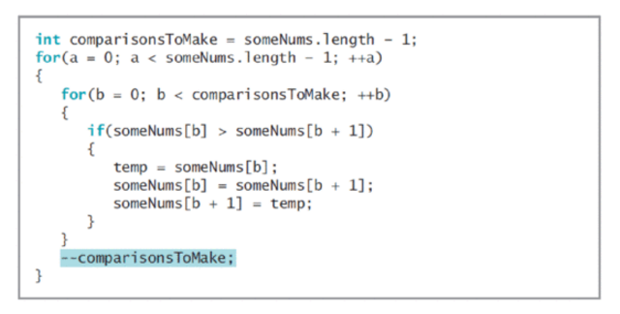
Thuật toán sắp xếp trong java (Bubble sort):
Tên hằng:

Slide 11
Thank you for your time and attention!
Sources:

